Slide 1
面向对象设计方法（UML）
期末复习要点
福州大学-数计学院-张舒

Slide 2
UML（Unified Modeling Language）
是一种建模语言，由“基本词汇”和“语法构成”。
定义了建模所需要的基本元素，以及元素之间关系的规则，
以及如何用这些元素绘制图形、建立模型，映射现实世界。

Slide 3
UML2支持的视图种类
用况图
时序图/顺序图
通信图/协作图
类图
对象图
活动图
状态图
组合结构图
包图
组件图
部署图
注意：常用视图的应用场合，含有的元素、特征

Slide 4
从架构视图来分
用户模型视图：用例图
结构模型视图：类图和对象图
行为模型视图：状态图、时序图、协作图和活动图
实现模型视图：组件图
环境模型视图：配置图

Slide 5
UML提供了相关元素来建立模型：
参与者
  模型信息来源提供者，也是第一驱动者。
  是整个建模过程的核心。
  代表了现实世界中的“人”。
用况
  表示驱动者的业务目标，即想做什么并且获得什么。
  代表了现实世界中的“事”

Slide 6
场景、用况场景：
  描述这件事是怎么做的，依据什么规则。
  代表现实世界中的“规则”。

Slide 7
UML建模基本过程

Slide 8
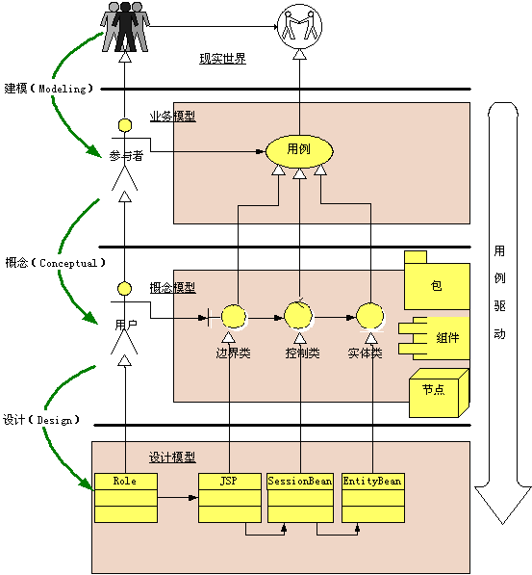
面向对象分析的完整过程

Slide 9

UML核心元素、核心视图
参与者
  是在系统之外与系统交互的某人或某事物。
  定义参与者是我们进行抽象的第一步。
  在建模过程处出于核心地位。

Slide 10
用况
Use Case
  是一种把现实世界的需求捕获下来的方法。
通俗的说：
  用况就是一件事情（或者说是一个目标），要完成这件事情（或这个目标），需要做的一系列活动。
注意用况的命名方式。

Slide 11
用况场景
做一件事情可以有很多不同办法或步骤，也可能会遇到各种各样的意外情况，
因此，这件事情是由很多不同的情况的集合构成的，
在UML中称之为用况场景。

Slide 12
用况的特征
用况是相对独立的。
用况的执行结果对参与者来说是可观测的和有意义的。
用况必须由一个参与者发起，不存在没有参与者的用况。用况不应该主动启动，也不应该主动启动另一个用况。

Slide 13
用况视图
是静态视图的一种。
采用参与者与用况作为基本元素，以不同的视角展现系统的功能性需求。
用况之间的关系。

Slide 14
类图
类
类之间的关系

Slide 15
类间的关系
关系：
  抽象出对象之间的联系，让对象构成某个特定的结构。
  设计类图时会使用正确的类间关系，能够判断一幅类图中的关系使用是否正确。
类型：
  关联关系
  泛化关系
  聚合关系 组合关系

Slide 16
类之间可以使用的关系类型
关联关系
聚合关系/组合关系
泛化关系

Slide 17
关联关系（association）
用直线表示：A B
描述不同类对象之间的结构关系，它在一段时间内将多个类的实例连接在一起。
使用关联关系表示一个对象了解其他对象，即某个对象在一段时间内一直“知道”另一个对象的存在。
  例如：A对象保持了B对象的ID，因此A知道B的存在。

Slide 18
关联类
是数据建模者决定将其作为一个类建模的一个多对多关联。
关联类既是类也是关联，同时具有类和关联的特性。
在多对多的关系中，如果关系自身包含有属性，最好将其建模为关联类。

Slide 19
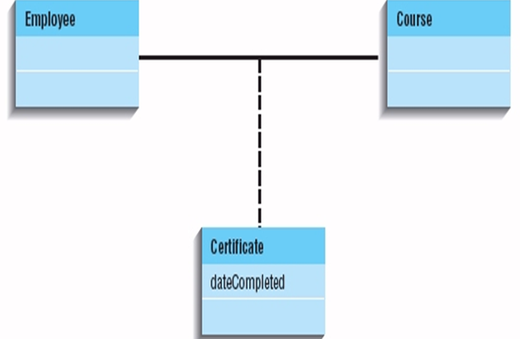
Certificate表示 employee 和 course之间的关系，并且有一个属性dateCompleted附属于这个关系

Slide 20
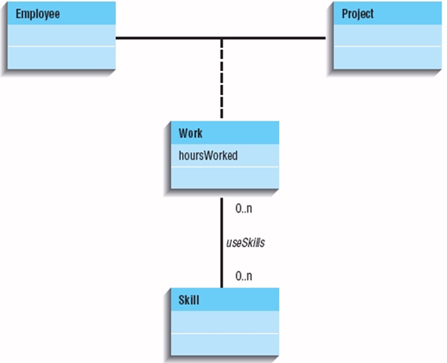
有时候，一个关联类还会和另一个类相关。

Slide 21
聚合关系（aggregation）
用一条带空心菱形箭头的直线表示：
聚合关系用于类图，特别用于表示实体对象之间的关系，表达整体由部分构成的语义。
注意：
  聚合关系中整体和部分不是强烈依赖的，即使整体不存在了，部分仍然存在。

Slide 22
组合关系（composition）
用一条带实心菱形箭头的直线表示。
组合关系用于类图，特别用于表示实体对象关系，表达整体拥有部分的语义。
注意：
  组合关系是一种强依赖的特殊聚合关系，整体如果不在，部分也将消亡。

Slide 23
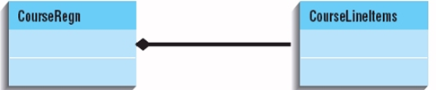
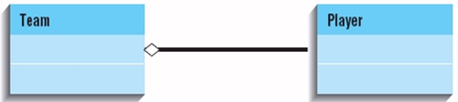
组合关系
聚合关系

Slide 24

泛化关系（generalization）
用一条带空心箭头的直线表示：
用于建模过程的任一阶段，说明两个对象之间的继承关系，表示一个类对另一个类的继承。
注意：尽量不要在用况之间使用泛化关系。
  用况应当是独一无二的，很难描述子用况继承了基本用况的什么。

Slide 25
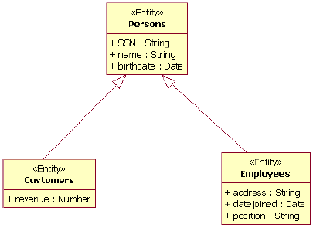

Slide 26
关联关系、聚合/组合关系的多重性：
  一对一
  一对多
  多对多

Slide 27
类图的建模围绕着三个层次：
  概念层：由实体表达
  说明层：由分析类表达
  实现层：由设计类表达
  随着抽象层次的逐步降低而逐步细化。

Slide 28
活动图
活动图描述为了完成某一个目标需要做的活动以及这些活动的执行顺序。
活动图中的基本元素：
  参考ppt
掌握如何对用况场景进行建模

Slide 29
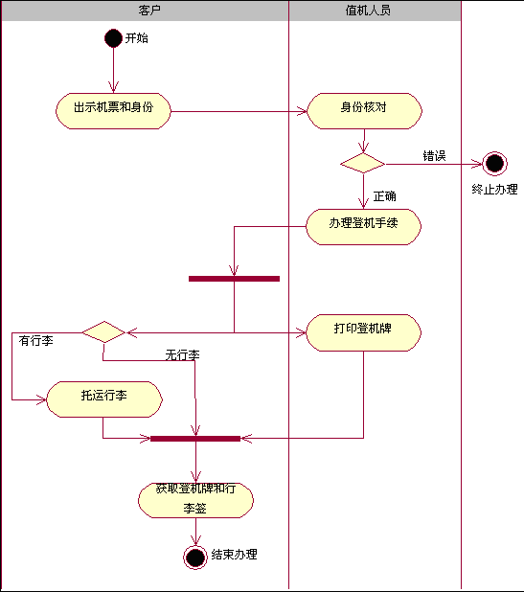

Slide 30
状态图
显示一个状态机，用于对模型元素的动态行为进行建模，即对系统行为中受事件驱动的方面进行建模。
通常使用状态图来说明单个业务实体对象、或分析类对象、或设计类对象在它的整个生命周期内可能的状态，以及导致状态转换的事件和状态转换引起的操作。

Slide 31
仅描述单个对象在其生命周期内状态的改变，不用于描述对象间的交互。
状态图中的基本元素：
  状态（State）
  转换（Transition）
  初始状态（Start State）
  终结状态（End State）
  判定（Decision）

Slide 32
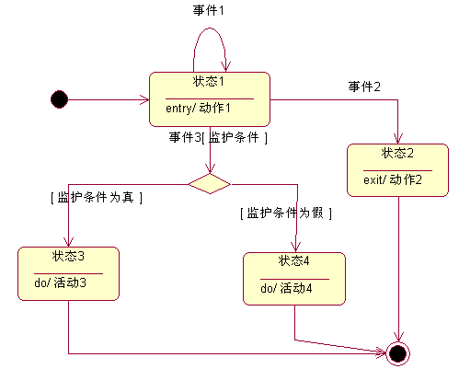
状态图
示意图：

Slide 33
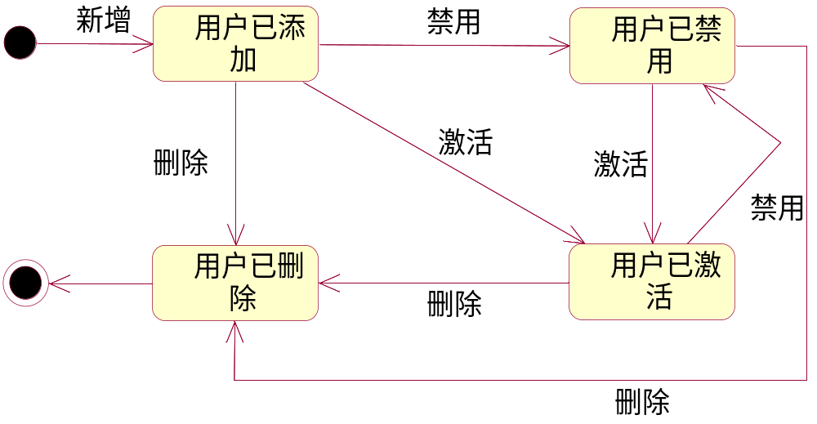
状态图示例
示例某系统关于用户管理的状态图

Slide 34
时序图
是交互图的一种，用于描述按时间顺序排列的对象之间的交互模式。
它按照参与交互的对象所具有的“生命线”和它们相互发送的消息来显示这些对象。
时序图中的基本元素：
  参见ppt

Slide 35
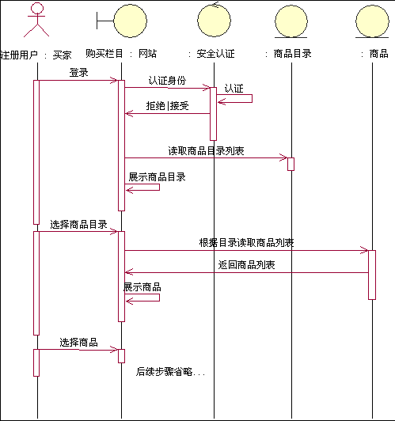
购买商品时序图片断

Slide 36
协作图（Collaboration Diagram）
描述了对象间交互的一种模式。
它通过对象之间的链接和它们相互发送的消息来显示参与交互的对象。
与时序图可以相互转换。
协作图基本元素：
  参考ppt

Slide 37
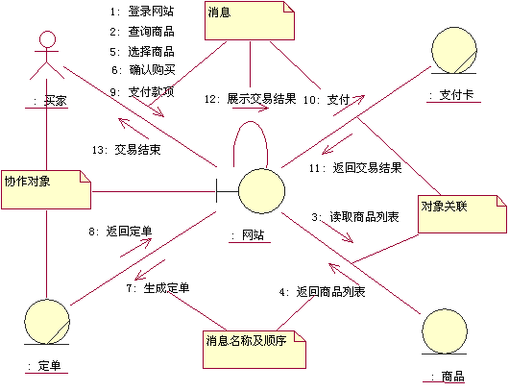
网上购买商品业务模型协作图

Slide 38
注意时序图与协作图的区别与联系。

Slide 39
需求分析
建立用况视图
体会如何使用活动图描述用况场景.

Slide 40
创建类图
从需求模型和需求分析中直接总结问题域的类（实体类）
也可以考虑简单的将边界类、实体类、控制类串起来。
体会分析过程，哪些步骤是哪些对象完成的，归纳类的属性和方法。

Slide 41
设计模型 OOD部分
按编程语言、网络、操作系统、复用支持等实现条件进行必要的调整
OOA
模型
人机交互部分
数据接口部分
将OOA模型搬到OOD
作为OOD的基础
问题域
部分
OOD阶段针对问题域部分的设计要仔细掌握
控制驱动部分

Slide 42
实现条件对问题域部分的影响
编程语言
  语言的实现能力
硬件、操作系统及网络设施
  对象分布、并发、通信、性能
复用支持
  根据复用支持对模型做适当调整，以实现复用
数据管理系统
  为实现对象的持久存储，对问题域部分做某些修改
界面支持系统
  问题域部分与人机界面之间的消息传输

Slide 43

1、按编程语言调整继承与多态
  起因：OOA强调如实地反映问题域，OOD考虑实现问题，
      如果语言不支持多继承或多态，就要进行对模型调整
（1）多继承化为单继承
多继承模式
狭义菱形
广义菱形

Slide 44
方法1：简单转换
A
B
A
B
A
B
职员
学员
职员
学员
1
？
或
1
1
1
1
1
1
1
1
1
C
C
C
在职学员
在职学员
1
（a） 一般方法
（c） 不合适的例子
A
A
汽车
制冷设备
汽车
制冷设备
汽车
制冷设备
1
1
1
1
或
1
1
B
C
？
B
C
冷藏车
冷藏车
冷藏车
D
D
（b） 合适的例子
（d） 转换产生信息重复

Slide 45
方法2：重新定义对象类，化解多继承
人员
人员
人员
1
1
1
0..2
职员
学员
身份
0..1
0..1
职员身份
学员身份
在职学员
职员身份
学员身份

Slide 46
方法3：保持分类，剥离多继承信息
人员
职员
在职学员
学员
1
1
1
1
1
1
1
1
职员信息
学员信息

Slide 47
（2）取消多态性
多边形
多边形
线条色
线型
边数
顶点坐标
线条色
线型
绘图
填充
填充
正多边形
矩形
不规则多边形
正多边形
矩形
*顶点坐标
×边数
*顶点坐标
边数
顶点坐标
边数
顶点坐标
顶点坐标
*绘图
*绘图
绘图
绘图
绘图
(a)
(b)

Slide 48
2、实现复用的设计策略
如果已存在一些可复用的类，而且这些类既有分析、设计时的定义，又有源程序，那么，复用这些类即可提高开发效率与质量。
  目标：尽可能使复用成分增多，新开发的成分减少
当前所需的类的信息
比
可复用类定义的信息
＝ 直接复用
＜ 通过继承复用
＞ 删除可复用类的多余信息
≈ 删除多余信息，通过继承而复用

Slide 49
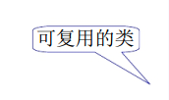

车辆《复用》
序号
厂商
式样
序号认证
车辆
序号
颜色
式样
出厂年月
序号认证

Slide 50
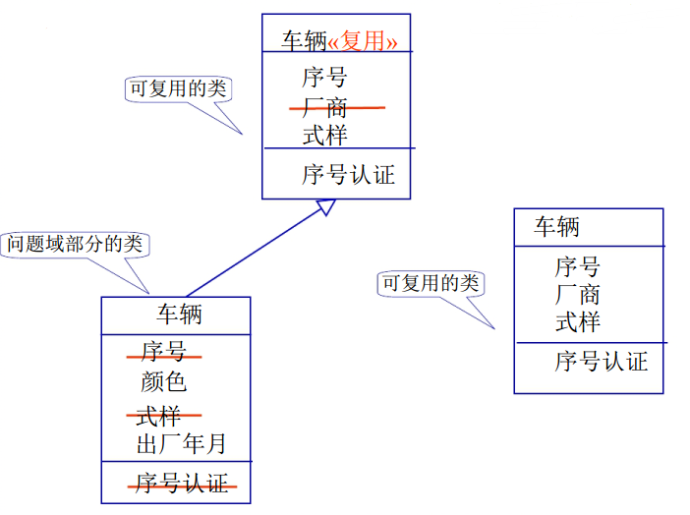

Slide 51
3、用OO概念表示界面元素
  对象和类 尽可能使用界面类库中提供的可复用类
类名«复用»
类名
属性
……
操作
……
复用类库中的类
自定义的类
属性与 操作
  用属性表示界面对象的静态特征
    物理特征——如：位置、尺寸、颜色、立体效果
    逻辑特征——聚合、关联
  用操作表示界面对象的行为
    例如：创建、激活、最大化、最小化、移动、选中、单击、双击 ……

Slide 52
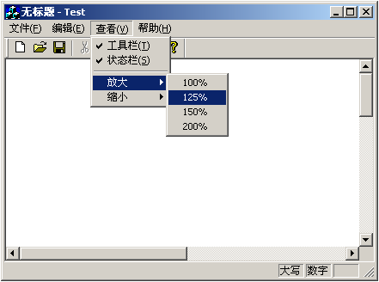
整体-部分结构
  表示界面元素之间的构成关系，例如：
    窗口 与 其中的菜单、按钮、图符、对话框、滚动条
  表示界面对象在操作中的逻辑层次
    反映上、下两层命令之间的关系
例：
框架窗口

Slide 53
框架窗口
主菜单
1
1
1
1
1
1
1
*
视窗
工具条
1
下拉菜单
1
1
*
2
*
滚动条
按钮

Slide 54
一般-特殊结构
  表示较一般的界面类和较特殊的界面类之间的关系
    自定义的类之间的一般-特殊关系
    用一般-特殊结构特化可复用类
CDialog«复用»
对话框 A
属性
操作

Slide 55
关联
  表示界面类之间一个有特定意义的关系，例如：
工具条
按钮
对话框
1
*
1
1
消息
  高层命令到低层命令——界面对象之间的消息
  基本命令的执行——从界面对象向功能对象发消息
  信息输出——从功能对象向界面对象发消息

Slide 56
从用况分析人机交互
  用况的构成
    参与者的行为和系统行为按时间顺序交替出现，左右分明。形成交叉排列的段落。
      每个段落至少含有一个输入语句或输出语句；
      有若干纯属参与者自身或系统自身的行为陈述；
      可能包含一些控制语句或括号。
  抽取方法：
    删除所有与输入、输出无关的语句
    删除不再包含任何内容的控制语句与括号
    剩下的就是对一项功能的人机交互描述
    结合课程PPT中相应的例子复习

Slide 57
（4）基于可视化编程环境，界面的设计策略
  类的设立——首先想到复用
Cdialog«复用»
CEdit «复用»
CMysystemDig
… …
直接复用
… …
通过继承复用

Slide 58
属性——忽略物理特征，着重表示逻辑特征
  设计阶段不必关心描述界面物理特征的属性
      诸如：大小、形状、位置、颜色、边框、底纹、
      图案式样、三维效果等，
    由实现人员去自主处理效果更好，效率更高
  以主要精力定义描述界面逻辑特征的属性
    表现命令的组织结构的属性、
      例如：菜单类的每个选项表示什么命令
    表现界面元素之间组成关系和关联的属性
      例如：对话框中包含哪些控件

Slide 59
操作——显式地表示从高层类继承的操作
例：
CDialog«复用»
CMysystemDig
… …
√SetDlgItemText
… …

Slide 60
整体-部分结构——表现界面的组织结构和命令层次
  通过整体-部分结构表现界面对象之间的组成关系和人机交互命令的层次关系——与采用其它界面支持系统的策略相同
区分界面对象的普通属性和它的部分对象
  有些组成部分被作为对象的一个普通属性
    ——例如下拉菜单的选项，窗口的边框
  有些组成部分则被作为一个部分对象
    ——例如对话框的一个下拉菜单或按钮
区分两种情况的依据
  ——环境类库有没有给出这种组成部分的类定义

Slide 61
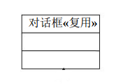
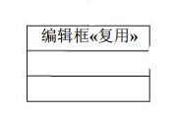
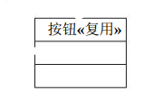
请设计对话框A和对话框B，其中要求：对话框A中有1个编辑框和3个按钮；
对话框B中有1个编辑框和5个按钮。
已知有可用的“对话框” 类，“编辑框” 类和“按钮” 类，如下图，请按照 直接继承可复用类的策略 画出对话框A，B的类图。

Slide 62
一般-特殊结构——多从可复用类直接继承
例：
对话框«复用»
对话框«复用»
1
对话框 A
… …
对话框 A
对话框 B
1
… …
… …
… …
1
编辑框«复用»
… …
1
… …
1
1
1
对话框 B
1
5
… …
1
3
编辑框«复用»
按钮«复用»
… …
按钮«复用»
3
1
2
直接继承可复用类的策略
普通策略

Slide 63
（2）确定系统分布方案
考虑分布方案之前，暂时将系统看作集中式的
确定分布方案之后，将对象分布到各个处理机上
以每台处理机上的类作为一个包
结点A
结点B
包A
包B
分布到不同结点上
集中式
类图
结点C
包C

Slide 64
系统分布 包括功能分布和数据分布
  在面向对象的系统中都体现于对象分布
原则：
  减少远程传输，便于管理
对象分布
  软件体系结构
  系统功能在哪些结点提供
  数据在哪些结点长期存储管理，在哪些结点临时使用
  参照用况 把合作紧密的对象尽可能分布在同一结点
  追踪消息 把一个控制流经历的对象分布在同一结点

Slide 65
类的分布：根据对象分布的需要
分布在每个结点上的对象，都需要相应的类来创建
（1）如果一个类只需要在一个结点上创建对象实例
    ——把这个类分布在该结点上
（2）如果一个类需要在多个结点上创建对象实例
    ——把这个类分布到每个需要创建其实例的结点上
    其中一个作为正本，其他作为副本

Slide 66
例
客户机
A
H
«副本»A
H
«call»
B
C
D
I
1
«副本»D
«call»
I
*
1
E
F
G
J
*
1
*
J
(a) 一个集中式类图
(c) 客户机包（第一种策略）
服务器
客户机
A
H
B
C
D
«call»
«副本»D
I
1
E
F
G
*
*
1
J
(b) 服务器包
(d) 客户机包（第二种策略）

Slide 67
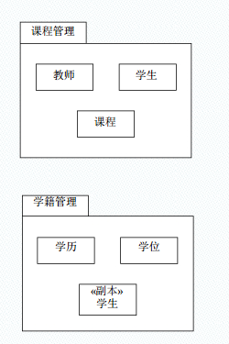
“课程与学籍管理系统” 中有5个类，分别是“教师”类，“学生”类，“课程”类，“学历”类和“学位”类。
现将该系统按照“课程管理”和“学籍管理”两个功能拆分到两个处理机上，请画出拆分之后的包图。

Slide 68
2、对象在数据库中的存放策略
    对象数据的规范化
    修改类图
    确定关键字
    从类图映射到数据库表
      类→表
      类的属性→表的属性
      对象实例→行
      对一般-特殊结构、整体-部分结构、关联等OO概念的处理

Slide 69
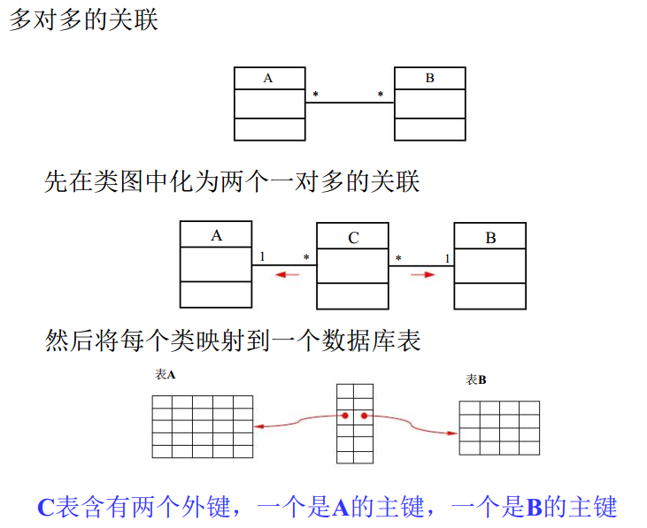

Slide 70
用面向对象方法得到的分类——有三类对象
课程
学生
活动
*
*
*
*
化解多对多关联之后的结果
课程
学生-课程
学生
学生-活动
活动
1
*
SID
Major
*
1
1
*
SID
Activity
*
1

Slide 71
例:
对一般-特殊结构的处理
  抽象类不对应数据库表
  特殊类包括自己定义的和继承来的所有属性
人员
姓名
出生年月
······
不建表
研究生
学号
班级
攻读专业
······
教职工
职称
从事专业
······
5个属性
4个属性
在职研究生
在职单位
······
8个属性

Slide 72
研究生表
学号 | 班级 | 姓名 | 出生年月 | 攻读专业
教职工表
姓名 | 出生年月 | 职称 | 从事专业
在职研究生表
学号 | 班级 | 姓名 | 出生年月 | 攻读专业 | 职称 | 从事专业 | 在职单位

Slide 73
对聚合的处理：整体-部分结构
用紧密方式建立类图中相应的表。
照相机
照相机型号ID
镜头
底片
0..1
1
机身
机身ID
暗室
快门

Slide 74
紧密方式：
照相机
照相机型号ID | 镜头 | 底片 | 暗室 | 快门
机身
机身ID | 暗室 | 快门

Slide 75
考试题型
选择：15’
分析：50’
设计：35’

